Slide 1
Slidedeck Verwaltung
Datum
Zur Vorstellung des lokalen Klimafonds
Präsentation zum … | Name

Slide 2
Anleitung zu diesem Slidedeck
Der Foliensatz dient nur als Grundlage für eine interne Vorstellung des Klimafonds in der Verwaltung. Die Folien sollten für den Gebrauch in den Kommunen jeweils angepasst werden!
Es werden wesentliche relevante Themen vorgestellt und auch angetextet – damit wird die Basis gelegt, damit Sie eine vollständige und motivierende Präsentation erstellen können
Das Bildmaterial ist nur beispielhaft und sollte durch lokale / eigene Bilder ersetzt werden
Generell gilt: Zeigen Sie den Kolleg*innen in der Verwaltung, welche große Bedeutung das Projekt für den Klimaschutz hat – und wie wichtig es ist, dass in der Verwaltung alle mitziehen!
In den Notizen zu den Folien sind weitere Gedanken und Informationen zur Bearbeitung zu lesen

Slide 3

Was ist der Klimafonds?
Ein lokaler Klimafonds ist ein von der Kommune aufgesetzter Fonds, der finanzielle Mittel für die Umsetzung von Klimaprojekten vor Ort erschließt.
Finanzierung des Klimafonds: Der Klimafonds wird zum einen durch kommunale Mittel finanziert, aber auch durch Spenden von Unternehmen, Privatpersonen, Stiftungen oder sonstigen Organisationen.
Projekte des Klimafonds: Mit dem Klimafonds werden Projekte gefördert, die dem Klimaschutz zugute kommen. Die Projekte finden in xy (lokale Kommune) statt, sind gemeinnützig und werden von lokalen Organisationen und Privatpersonen umgesetzt. So werden wirksame Sofortmaßnahmen für den Klimaschutz umgesetzt.
Wer profitiert vom Klimafonds? Zuerst die Projektträger*innen, die unkompliziert Mittel für ihre Projekte beantragen können. Aber auch die Spender*innen, die gemeinsam beweisen, dass Engagement sich lohnt und so zum weiteren Handeln motiviert werden. Und nicht zuletzt das Klima selbst.
© Goutham Krishna – unsplash.com

Slide 4

Der Klimafonds ist…
Der derzeit wohl innovativste Ansatz für kommunalen Klimaschutz in Deutschland
ein Instrument, dass verschiedene Akteur*innen in unserer Kommune verbindet
Eine Chance, die Verwaltung und die Kommune als Vorbild zu etablieren, das innovative Wege beschreitet, um Klimaschutz umzusetzen
Die Möglichkeit, xy (Name der Kommune) regional und überregional als Vorreiterkommune für den Klimaschutz zu positionieren
Für lokale Klimaschutzakteur*innen die Möglichkeit, ihre Klimaschutzideen Wirklichkeit werden zu lassen
Ein Instrument, das zeigt, dass konkreter lokaler Klimaschutz funktioniert – und Kooperation sich lohnt!
© Casey Horner – unsplash.com
© Goutham Krishna – unsplash.com
Notes:
Achten Sie hier darauf, dass Sie möglicherweise nicht passende bullet points entfernen / umschreiben bzw. weitere ergänzen.

Slide 5

Warum brauchen wir einen Klimafonds in xy?
© Silvestri Matteo – unsplash.com

Slide 6

Xy (Name Kommune) hat in den vergangenen Jahren bereits vieles zum Klimaschutz umgesetzt.
Beispielhaft seien hier genannt:
Xx
Xx
Xx
Mit dem Klimafonds erweitern wir unser bisheriges Engagement. Der Klimafonds initiiert und finanziert durch gesellschaftliche Kooperation zusätzliche Klimaschutzprojekte, die es sonst nicht geben würde.
Gleichzeitig stärkt er durch Investitionen in die Projekte die lokale Wertschöpfung.
Wir sind der festen Überzeugung: Klimaschutz geht uns alle an. Gemeinsam heben wir den Klimaschutz auf eine neue Ebene – dafür steht der Klimafonds.
© Henry Be – unsplash.com
Notes:
Hier können Sie ggf. auch weiter ausholen: Was hat die Kommune umgesetzt? Gibt es stadtweit bekannte Beispiele?

Slide 7
Klimaschutz in xy
Förderung
Investitionen
Klimafonds
Integriertes Klimaschutz- konzept
Mit dem Klimafonds erreichen wir die nächste Ebene des Klimaschutzes in xy!
Notes:
Diese Darstellung ist nur ein Symbol dafür, dass Sie ggf. eine Infografik erstellen sollten, um zu zeigen, in welchem Kontext von etablierten Klimaschutzaktivitäten der Stadt Sie den Klimafonds einordnen.

Slide 8

Warum ist es so wichtig, dass wir gemeinsam agieren?
© Spencer Watson – unsplash.com

Slide 9

Wir brauchen eine gute Zusammenarbeit in der Verwaltung, weil…
… das Projekt erfolgreich werden soll – es bietet große Chancen für einen Quantensprung beim lokalen Klimaschutz.
… das Projekt in unserer Kommune stark wahrgenommen werden wird – von Bürger*innen über Unternehmen bis hin zu Vereinen und weiteren Organisationen sind sehr viele Gruppen vertreten, das Projekt und seinen Verlauf genau verfolgen.
… das Projekt auch über unsere Kommune hinaus starke Aufmerksamkeit erfährt. Wir sind eine der ersten Kommunen in ganz Deutschland, die ein solches Projekt stemmt.
… der Klimafonds ein sehr starkes Werkzeug für den Klimaschutz ist, aber auch ein sehr komplexes – wir brauchen Expertise bei juristischen, inhaltlichen, fiskalischen und verwaltungsinternen Fragestellungen.
Es kommt auf jede und jeden an!
© Joey Kyber – unsplash.com

Slide 10

Wie funktioniert der Klimafonds?
© Jude Infantini – unsplash.com

Slide 11
Alle Menschen und Organisationen in unserer Kommune können zum Klimafonds beitragen!
Bürger*innen: Projektinitiator*innen und Spender*innen
Umweltvereine, NGOs, Umweltverbände: Projektinitiator*innen
Unternehmen: Spender*innen
Stiftungen, wohltätige Vereine: Spender*innen
Kirchen, Sportvereine etc.: Projektinitiator*innen und Spender*innen
Verwaltung: Organisation des Klimafonds, Mittelverwaltung, Einbringen kommunaler Mittel
Notes:
Hier kann Ihr lokaler Klimafonds natürlich inhaltlich abweichen – wichtig ist nur, dass es eine oder mehrere Folien gibt, die den Mechanismus erläutern und zeigt, dass der Fonds ein Gemeinschaftswerk von vielen ist.
Sollte der oberste Dienstherr / die oberste Dienstfrau (sprich: Oberbürgermeister*in, Landrät*in) beim Projekt involviert sein als Schirmherr*in, sollten Sie dies in die Präsentation aufnehmen / ggf. eine extra Folie dafür erstellen. Dies hilft sicherlich, das Engagement der Kolleg*innen zu erhöhen.

Slide 12
Der Klimafonds schafft neue lokale Projekte in xy (Name der Kommune)
Finanzierung
Öffentliche Mittel (Eigenmittel der Kommune, Beiträge kommunaler Unternehmen) | Private Spenden (von Bürger*innen, Unternehmen)
Projektauswahl durch Expert*innen-Beirat und/ oder nach festen Förderkriterien
Lokaler Klimafonds
Administration durch Kommune, kommunales Unternehmen, Verein, Stiftung.
Förderung lokaler Klimaprojekte von Bürger*innen, Vereinen, Unternehmen, öffentlichen Einrichtungen
Notes:
Bauen Sie am besten ein eigenes, zu Ihrem Klimafonds passendes Schema – dieses hier ist beispielhaft dem Praxisleitfaden lokalen Klimafonds entnommen.

Slide 13

Wer trägt was bei?
© Chang Qing – unsplash.com

Slide 14
Übersicht über die Aufgaben:
Abteilung 1
Rechtliche Prüfung
Abteilung 2
Öffentlichkeitsarbeit
Abteilung 3
Auswahl & Monitoring Förderprojekte
Abteilung 4
Fundraising
Abteilung 5
Finanzen
Abteilung 6
Gesamtkoordination
Abteilung 7
Wirtschafts-kooperationen
Notes:
Auch hier handelt es sich nur um eine symbolische Abbildung. Aber gehen Sie nochmals darauf ein, wer welche Aufgaben zu erledigen hat und was die Erwartungen sind. Und sparen Sie nicht damit, auch wenn es redundant erscheinen mag, darauf hinzuweisen, dass der Klimafonds nur Erfolg haben kann, wenn alle mitziehen.

Slide 15
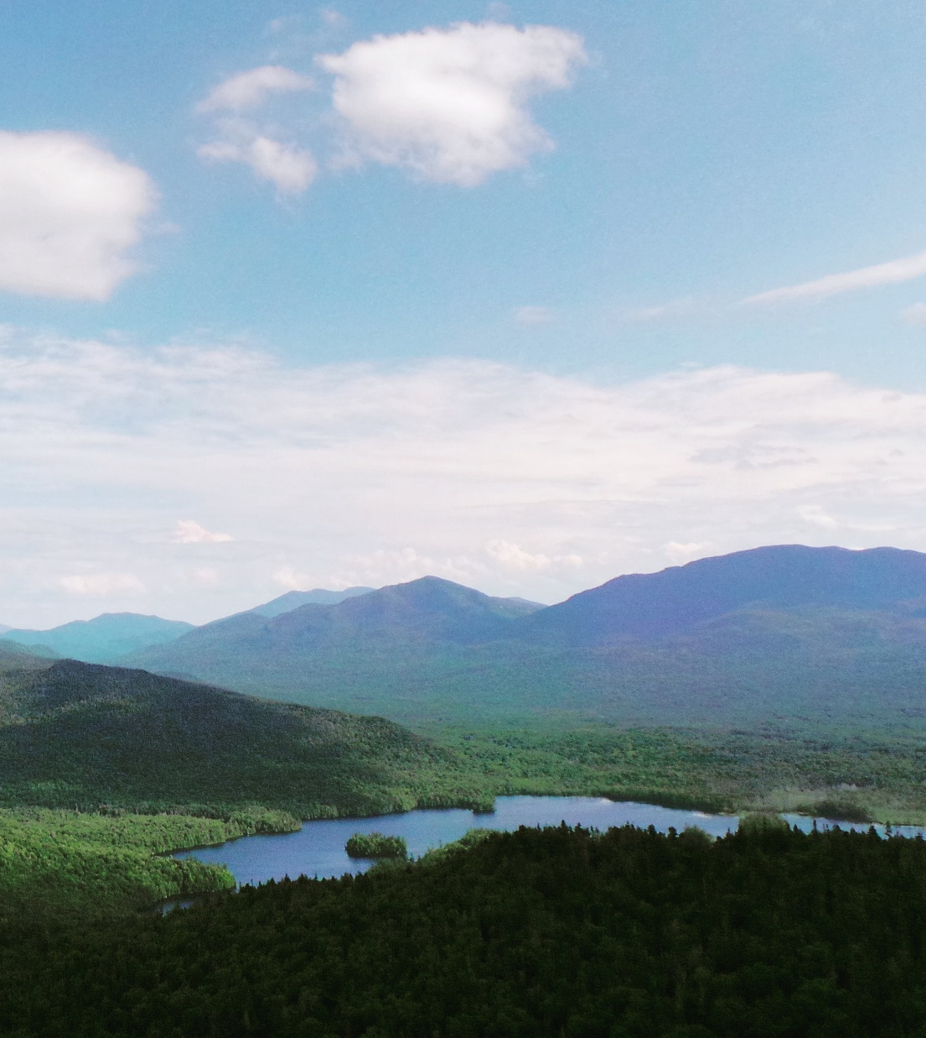
Wie sehen die nächsten Schritte aus?
© John Silliman – unsplash.com

Slide 16
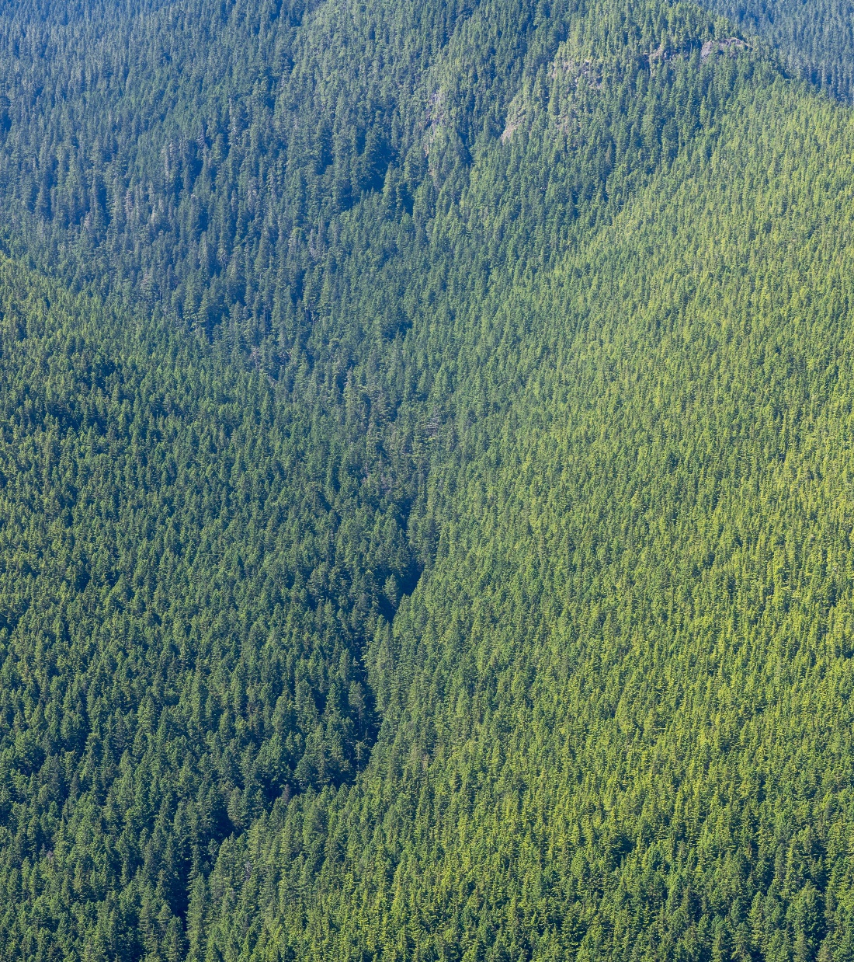
Schritt 1: xx.xx. offizieller Start des Klimafonds
Schritt 2: Ab xx.xx.
Start der Website und weiteren Öffentlichkeitsarbeit via Social Media und Pressearbeit
Kontinuierliche Möglichkeit zur Einreichung von Projekten
Kontinuierliches Einwerben von Spenden
Schritt 3: xx.xx. Sitzung der Jury zur Auswahl der Projekte
Schritt 4: ab xx.xx.
Bekanntgabe der Projektauswahl
Projektumsetzung
Akquise neuer Projektvorschläge
Kontinuierliches Einwerben von Spenden
© Sergei Akulich – unsplash.com
Notes:
Diese Folie wird bei Ihnen sicherlich noch stark angepasst. Wichtig ist, dass Sie Ihren Kolleg:innen den groben Fahrplan zeigen.

Slide 17
Sie haben noch Rückfragen?
Das Projekt kann nur erfolgreich sein, wenn wir im Austausch bleiben.
Melden Sie sich gern bei uns!
Abteilung xy
Name
Mail
Telefonnummer

